Slide 2
Reminder…
Διαλέξεις
Προαιρετική παρουσία!
Είστε εδώ γιατί θέλετε να ακούσετε/συμμετέχετε
Δεν υπάρχουν απουσίες
Υπάρχει σεβασμός στους συναδέλφους σας και στην εκπαιδευτική διαδικασία
Προστατέψτε εσάς και τους συναδέλφους σας: απέχετε από το μάθημα αν δεν είστε/αισθάνεστε καλά

Slide 3
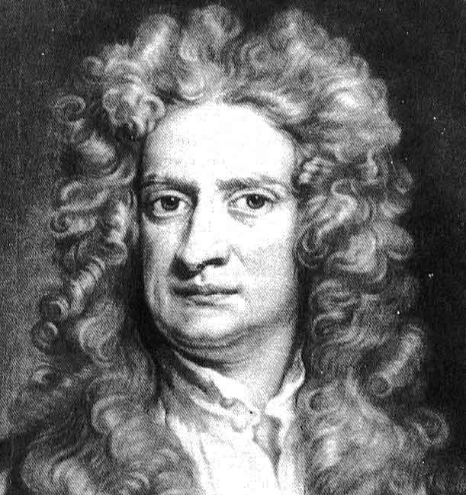
Φυσική για Μηχανικούς
Μηχανική
Οι Νόμοι της Κίνησης
Εικόνα: Isaac Newton: Θεωρείται πατέρας της Κλασικής Φυσικής, καθώς ξεκινώντας από τις παρατηρήσεις του Γαλιλαίου αλλά και τους νόμους του Κέπλερ για την κίνηση των πλανητών διατύπωσε τους τρεις μνημειώδεις νόμους της κίνησης και τον περισπούδαστο «νόμο της βαρύτητας»

Slide 4
Φυσική για Μηχανικούς
Μηχανική
Οι Νόμοι της Κίνησης
Εικόνα: Isaac Newton: Θεωρείται πατέρας της Κλασικής Φυσικής, καθώς ξεκινώντας από τις παρατηρήσεις του Γαλιλαίου αλλά και τους νόμους του Κέπλερ για την κίνηση των πλανητών διατύπωσε τους τρεις μνημειώδεις νόμους της κίνησης και τον περισπούδαστο «νόμο της βαρύτητας»

Slide 5
Οι Νόμοι της Κίνησης (review…)
Αδρανειακό σύστημα αναφοράς
Σύστημα αναφοράς που ισχύουν οι Νόμοι του Newton
Δύναμη
Αίτιο που προκαλεί μεταβολή στην κινητική κατάσταση ενός σώματος
Νόμοι Newton:
1^{ος}: Αν η συνισταμένη των δυνάμεων που ασκούνται σε ένα σώμα είναι μηδενική, η ταχύτητά του δεν μπορεί να μεταβληθεί, δηλ. το σώμα δεν μπορεί να επιταχυνθεί: $Σ \vec{F}=\vec{0}$
2^{ος}: Η επιτάχυνση ενός σώματος είναι ανάλογη της συνισταμένης των δυνάμεων που ασκούνται πάνω του και αντιστρόφως ανάλογη της μάζας του: $Σ \vec{F}=m\vec{a}$
3^{ος}: Αν δυο σώματα αλληλεπιδρούν, η δύναμη που ασκείται στο πρώτο από το δεύτερο σώμα έχει ίδιο μέτρο και αντίθετη κατεύθυνση με τη δύναμη που ασκείται από το δεύτερο στο πρώτο σώμα: ${\vec{F}}_{12}=−{\vec{F}}_{21}$
Ανάλυση σε συνιστώσες!!
Διάγραμμα ελευθέρου σώματος (σχήμα: σώμα + δυνάμεις)

Slide 6
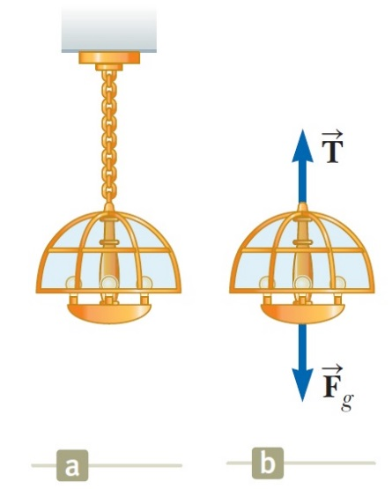
Οι Νόμοι της Κίνησης
Α) Όταν τα αντικείμενα βρίσκονται σε ισορροπία
$$(\vec{a}=0)$$
τότε
$\sum{\vec{F}}=0$ !
Παράδειγμα
Ο πολυέλαιος κρέμεται σταθερά από το ταβάνι. Ποιες δυνάμεις ασκούνται επάνω του?

Slide 7
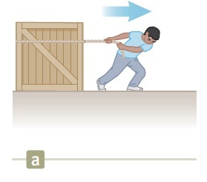
Οι Νόμοι της Κίνησης
Β) Όταν τα σώματα επιταχύνουν υπό την επίδραση δύναμης $(\vec{a}≠0)$
$$\sum{\vec{F}}=m\vec{a}$$
Παράδειγμα
Βρείτε την επιτάχυνση στην οποία υπόκειται το κιβώτιο
Βρείτε τη δύναμη που ασκεί το δάπεδο επάνω στο κιβώτιο

Slide 8
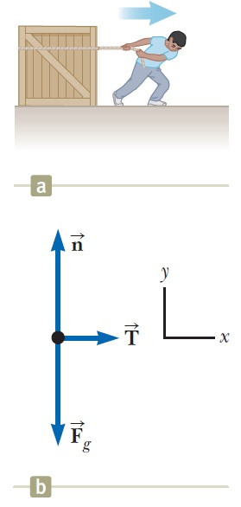
Οι Νόμοι της Κίνησης
Διάγραμμα ελεύθερου σώματος
Παράδειγμα
A. Βρείτε την επιτάχυνση στην οποία υπό- κειται το κιβώτιο
B. Βρείτε τη δύναμη που ασκεί το δάπε- δο επάνω στο κιβώτιο
Έστω Τ η δυναμη από το νήμα στο κιβώτιο
Notes:
Αναλύουμε σε άξονες
a_x = T/m n = F_g

Slide 9
Οι Νόμοι της Κίνησης
Δυο σημεία που πρέπει να προσέξετε
1) Είναι δυνατόν να έχετε διαφορετικά μοντέλα ανάλυσης σε διαφορετικές κατευθύνσεις (άξονες)
Προηγούμενο παράδειγμα
Ισορροπία στον άξονα $y$
Επιτάχυνση στον άξονα $x$
2) Είναι δυνατόν να έχετε πολλαπλά μοντέλα ανάλυσης στην ίδια κατεύθυνση (άξονα)
Προηγούμενο παράδειγμα
Σώμα υπό επίδραση μη μηδενικής συνισταμένης δύναμης στον άξονα $x$
Σώμα υπό επίδραση σταθερής επιτάχυνσης στον άξονα $x$

Slide 10
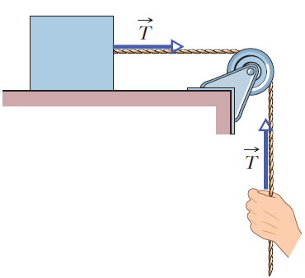
Οι Νόμοι της Κίνησης
Τάση νήματος και τροχαλίες
Έστω ένα τεντωμένο νήμα (ή καλώδιο ή σχοινί ή άλλο παρόμοιο) που δένεται σε ένα σώμα
Σχεδόν πάντα το νήμα θεωρείται αβαρές και ανελαστικό (χωρίς βάρος και χωρίς ικανότητα «τεντώματος» ή «συμπίεσης»)
Αν τραβήξουμε το σώμα μέσω του νήματος, το νήμα τραβά το σώμα (και το χέρι) με δύναμη $\vec{T}$ με κατεύθυνση μακριά από (προς) το σώμα και κατά μήκος του νήματος
Η δύναμη συχνά ονομάζεται τάση νήματος
Μια τροχαλία αποτελείται από ένα κυλινδρικό μέρος που περιστρέφεται γύρω από έναν άξονα
Θεωρούνται και αυτές αβαρείς και χωρίς παρουσία τριβής κατά την κύλισή τους

Slide 11
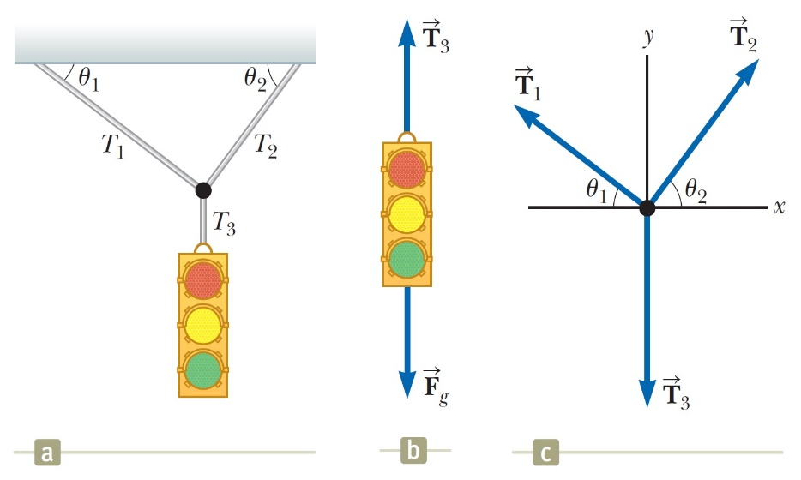
Οι Νόμοι της Κίνησης
Παράδειγμα
Ένα φανάρι με βάρος 122 Ν κρέμεται από ένα καλώδιο, που κρέμεται από άλλα δυο καλώδια, όπως στο Σχήμα, μέσω ζεύξης. Οι γωνίες $θ_{1},θ_{2}$ είναι ίσες με 37 και 53 μοίρες, αντίστοιχα. Τα πάνω καλώδια σπάνε αν δεχθούν (το καθένα) δύναμη μεγαλύτερη από 100 Ν. Μπορεί να συμβεί αυτό;

Slide 12
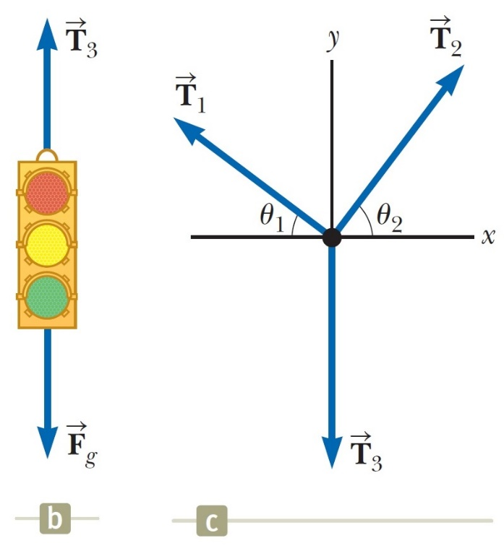
Οι Νόμοι της Κίνησης
Παράδειγμα – Λύση: Δίνονται: $\cos\left(37\right)=0.8,\sin\left(37\right)=0.6$ $\cos\left(53\right)=0.6,\sin\left(53\right)=0.8$
Notes:
Αναλύουμε σε άξονες
T_1 = 73.4 N
T_2 = 97.4 N
Δε σπάνε τα καλώδια

Slide 13
Οι Νόμοι της Κίνησης
Παράδειγμα – Λύση: Δίνονται: $\cos\left(37\right)=0.8,\sin\left(37\right)=0.6$ $\cos\left(53\right)=0.6,\sin\left(53\right)=0.8$
Notes:
Αναλύουμε σε άξονες
T_1 = 73.4 N
T_2 = 97.4 N
Δε σπάνε τα καλώδια

Slide 14
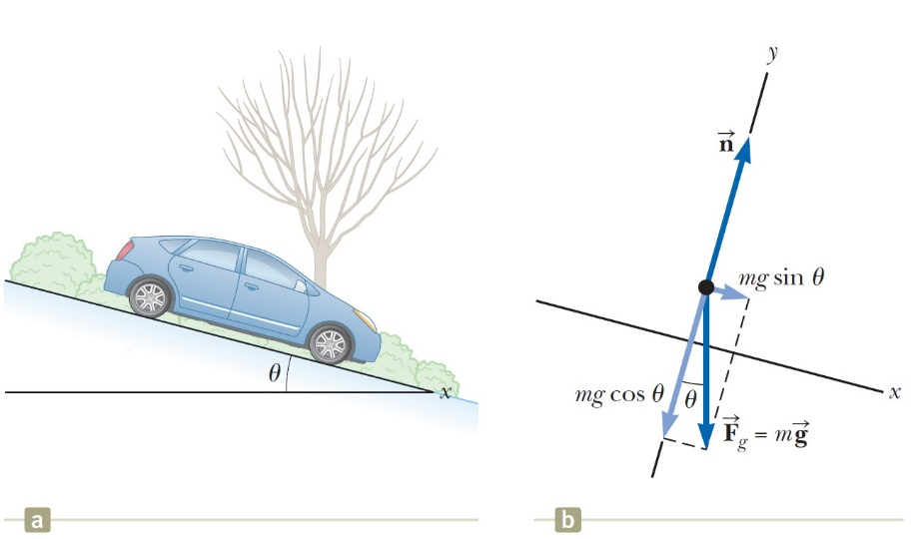
Οι Νόμοι της Κίνησης
Παράδειγμα:
Αυτοκίνητο μάζας $m$ κινείται χωρίς τριβές προς τη βάση κεκλιμένου επιπέδου γωνίας $θ$. Με ποια μοντέλα μπορείτε να περιγράψετε την κίνησή του? Α) Βρείτε την επιτάχυνση του αυτοκινήτου. Β) Αν το αυτοκίνητο αφεθεί από την κορυφή του κεκλιμένου, που απέχει απόσταση $d$ από το τέρμα του κεκλιμένου, πόσο χρόνο χρειάζεται για να φτάσει στο τέρμα του κεκλιμένου, και ποια η ταχύτητά του όταν φτάνει εκεί;

Slide 15
Οι Νόμοι της Κίνησης
Παράδειγμα – Λύση: Αυτοκίνητο μάζας $m$ κινείται χωρίς τριβές σε κεκλιμένο επίπεδο γωνίας $θ$. Α) Βρείτε την επιτάχυνση του αυτοκινήτου.
$$\vec{n}$$
$${{\vec{F}}_{g}}_{x}$$
$$x$$
$${{\vec{F}}_{g}}_{y}$$
$${\vec{F}}_{g}=m\vec{g}$$
Notes:
a_x = gsinθ

Slide 16
Οι Νόμοι της Κίνησης
$$A$$
$$u_{A}=0 \\ x_{A}=0$$
$$\vec{n}$$
Παράδειγμα – Λύση: Αυτοκίνητο μάζας $m$ κινείται χωρίς τριβές σε κεκλιμένο επίπεδο γωνίας $θ$. Β) Αν το αυτοκίνητο αφεθεί από την κορυφή του κεκλιμένου, που απέχει απόσταση d από το τέρμα του κεκλιμένου, πόσο χρόνο χρειάζεται για να φτάσει στο τέρμα του κεκλιμένου, και ποια η ταχύτητά του όταν φτάνει εκεί;
$${{\vec{F}}_{g}}_{x}$$
$$B$$
$$x_{B}=d$$
$$θ$$
$${{\vec{F}}_{g}}_{y}$$
$${\vec{F}}_{g}=m\vec{g}$$
$$d$$
Notes:
Κίνηση σε μια διάσταση υπό σταθερή επιτάχυνση
t = sqrt(2d/gsinθ)
uxf = sqrt(2gdsinθ)

Slide 17
Τέλος Διάλεξης

